Slide 1
平成２６年度診療報酬改定のポイント
平成２５年１２月１２日
有限会社メディカルサポートシステムズ
公益社団法人日本医業経営ｺﾝｻﾙﾀﾝﾄ協会
神奈川県支部副支部長
認定医業経営ｺﾝｻﾙﾀﾝﾄ 第5590号
細 谷 邦 夫

Slide 2
平成２６年度診療報酬改定に向けて

Slide 3
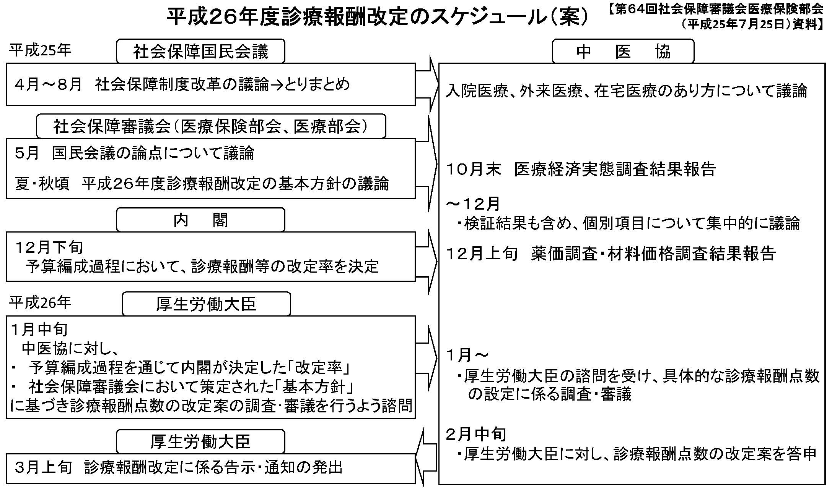
平成２６年度診療報酬改定
改定までのスケジュール

Slide 4
はじめに
平成２６年度診療報酬改定に向けて
社会保障改革の方向性
  年齢別負担から能力別負担へ
    給付の重点化・効率化
    給付＝高齢者、負担＝現役世代の構図見直し
次期改定へのヒント
  前回改定の積み残し事項
  社会保障と税一体改革
    消費税問題と診療報酬にどのような関連があるのか？
  社会保障国民会議での議論
  2025年問題と地域包括ケアシステム
    人口問題だけでなく、診療報酬と介護報酬の関連
    「病院完結型医療」から「地域完結型医療」へ
  医療法改定

Slide 5
はじめに
社会保障制度改革推進法
社会保障制度改革の基本方針（第６条抜粋）
  健康の維持増進、疾病の予防及び早期発見等を積極的に促進するとともに、医療従事者、医療施設等の確保及び有効活用等を図ることにより、国民負担の増大を抑制しつつ必要な医療を確保すること。
  医療保険制度については、財政基盤の安定化、保険料に係る国民の負担に関する公平の確保、保険給付の対象となる療養の範囲の適正化等を図ること。
  医療の在り方については、個人の尊厳が重んぜられ、患者の意思がより尊重されるよう必要な見直しを行い、特に人生の最終段階を穏やかに過ごすことができる環境を整備すること。
  今後の高齢者医療制度については、状況等を踏まえ、必要に応じて、第九条に規定する社会保障制度改革国民会議において検討し、結論を得ること。

Slide 6
診療報酬改定に向けて
消費税引き上げへの対応
診療所
  基本診療料と有床診療所入院基本料に上乗せ（歯科も同様）
病院
  基本診療料（診療所と同点数）及び外来診療料と入院料に上乗せ
調剤
  調剤基本料に上乗せ
  具体的な点数等については医療経済実態調査の結果待ち（10月末）
  控除対象外消費税（損税）問題は平成２７年１０月に先送り

Slide 7
診療報酬改定に向けて
社会保障改革のスケジュール（医療）
2014年度
  高齢受給者の窓口負担を本則通りに（１割→２割）
  難病への医療費助成の拡充（2014年に法改正）
  国保・後期高齢者の保険料について低所得者負担軽減と高所得者の引き上げ
2017年度まで
  紹介状無しの大病院外来患者に定額負担を導入
  入院時食事療養費の見直し
  都道府県が医療提供体制の改革を進める仕組みの導入
  国保の運営を都道府県に移管
  被用者保険からの支援金に総報酬制を導入

Slide 8
診療報酬改定に向けて
社会保障改革のスケジュール案（介護）
2015年度
  一定以上所得者の一部負担割合の引き上げ
  要支援者向けサービスを介護保険から市町村事業に移管
  低所得者の保険料負担軽減
  （持続可能な社会保障制度の確立を図るための改革の推進に関する法律 等
  平成25年12月 5日）
窓口業務にかかわる部分
  難病への医療費助成の拡充
  前期高齢者の一部負担金は段階的に移行
  高額療養費制度の見直し等（平成27年1月から）

Slide 9
診療報酬改定に向けて
平成２４年度診療報酬改定附帯意見
急性期医療の適切な提供に向けた医療従事者の負担軽減等
医療と介護の連携強化、在宅医療等の充実
質が高く効率的な医療提供体制
患者の視点に配慮した医療の実現
医薬品、医療材料等の適正な評価
その他の調査・検証事項

Slide 10
社会保障審議会での議論

Slide 11
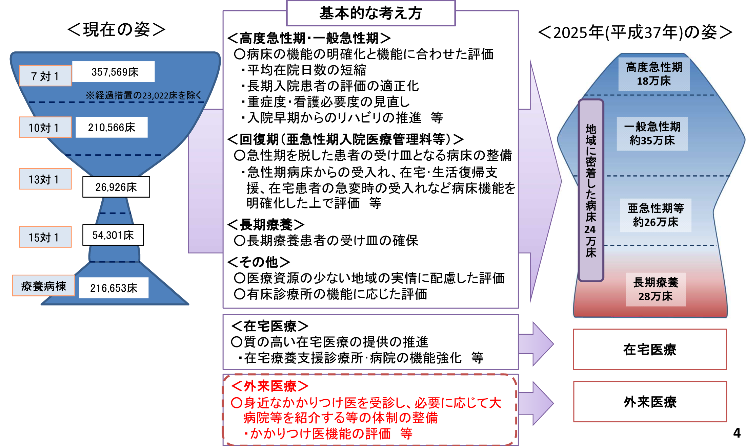
平成２６年度診療報酬改定
次期改定に向けた基本的考え方
２０２５年の姿

Slide 12
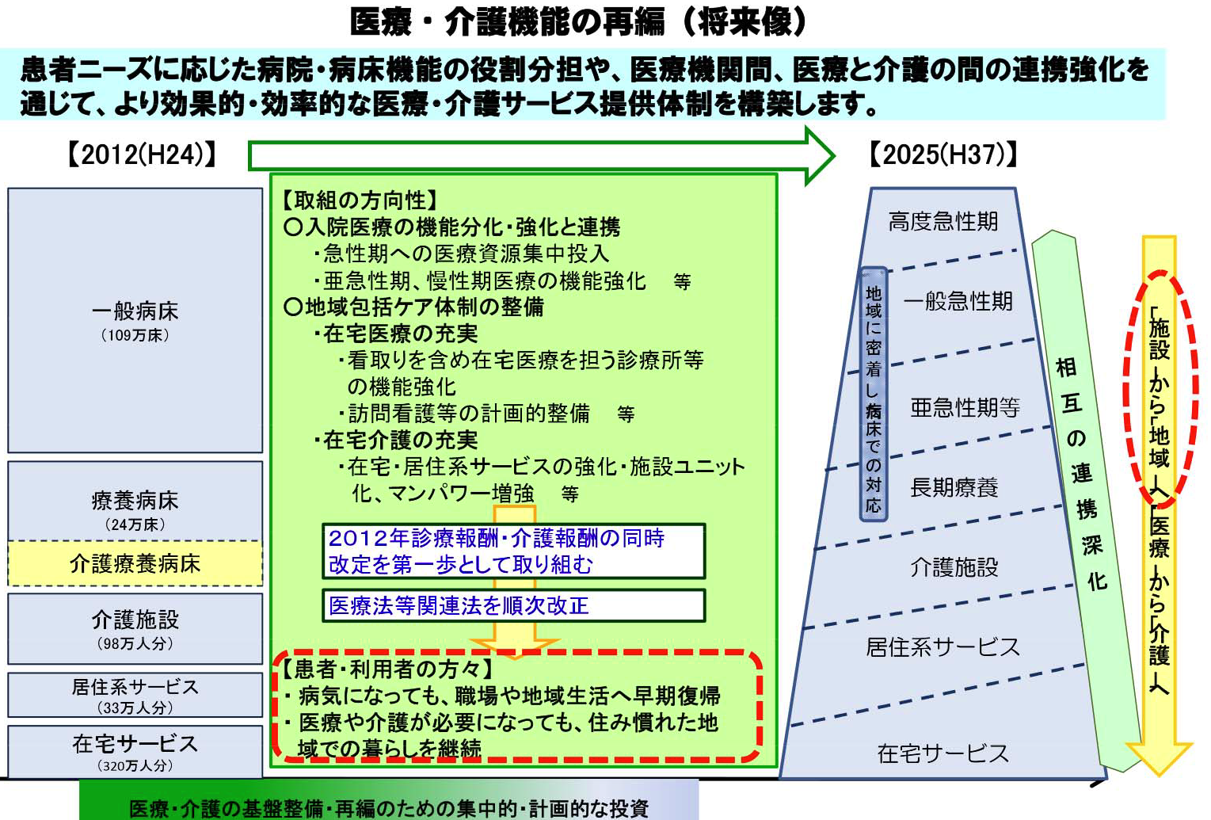
平成２６年度診療報酬改定
次期改定に向けた基本的考え方
2025年の姿図

Slide 13
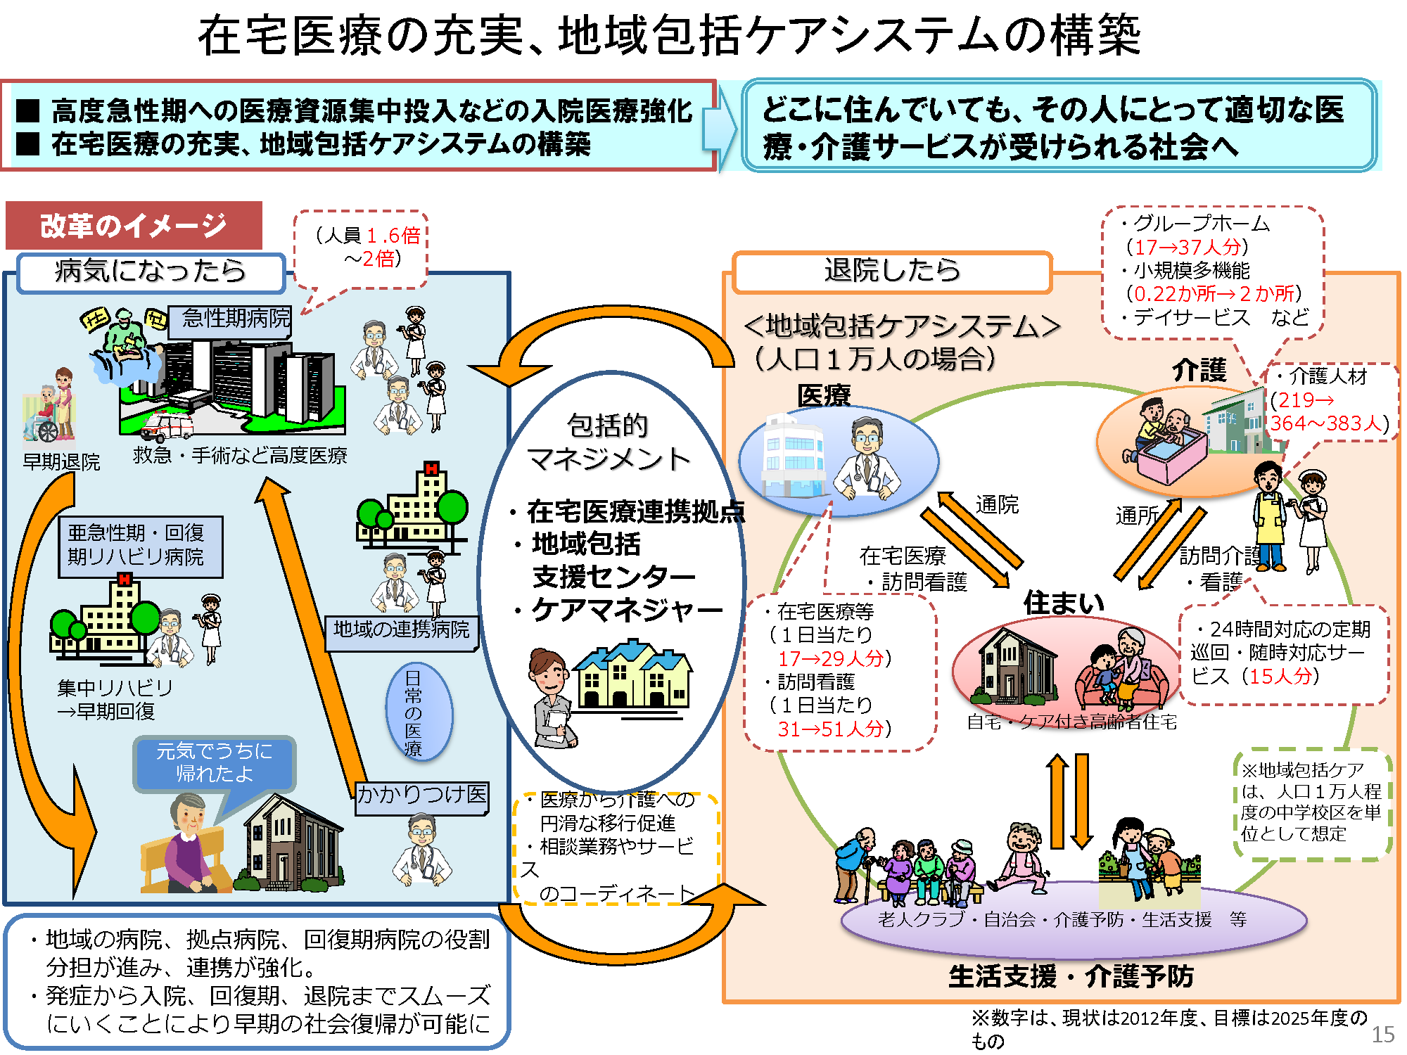
平成２６年度診療報酬改定
地域包括ケアシステム

Slide 14
診療報酬改定に向けて
平成２６年度診療報酬改定の基本方針
１．重点課題
(1) 医療機関の機能分化･強化と連携､在宅医療の充実等
① 入院医療
ⅰ 高度急性期・一般急性期について
ⅱ 慢性期（長期療養）について
ⅲ 回復期（診療報酬上の亜急性期入院医療管理料等）
について
ⅳ 地域特性について
ⅴ 有床診療所における入院医療について
② 外来医療について
③ 在宅医療について
④ 医療機関相互の連携や医療・介護の連携による
ネットワークについて

Slide 15
診療報酬改定に向けて
平成２６年度診療報酬改定の基本方針
２．改定の視点
(1) 充実が求められる分野を適切に評価していく視点
(2) 患者等から見て分かりやすく納得でき、安心・安全で
質の高い医療を実現する視点
(3) 医療従事者の負担を軽減する視点
(4) 効率化余地がある分野を適正化する視点
Ⅲ 消費税率８％への引上げに伴う対応
Ⅳ 将来を見据えた課題

Slide 16
診療報酬改定に向けて
平成２６年度診療報酬改定の基本方針
１．重点課題
(1) 医療機関の機能分化･強化と連携､在宅医療の充実等
① 入院医療
ⅰ 高度急性期・一般急性期について
  ７対１入院基本料の病床が最も多い
  急性期病床に長期療養患者も入院している
  患者の状態に応じた医療提供、療養環境、医療費負担となっていない
  急性期病床における患者像を適切に評価する
  早期リハビリテーションの実施や退院･転院支援の充実
上記を踏まえ以下の事項について検討を行う
  急性期病床の担う機能の明確化を行い、高度急性期及び一般急性期を担う病床の機能強化
  重症度・看護必要度の見直し等による、患者の状態に応じた医療の提供
  入院早期からのリハビリテーションや退院・転院支援の推進
  退院・転院に係る連携の強化
  急性期病床の平均在院日数の短縮 等

Slide 17
診療報酬改定に向けて
平成２６年度診療報酬改定の基本方針
(1) 医療機関の機能分化･強化と連携､在宅医療の充実等
① 入院医療
ⅱ 慢性期（長期療養）について
  長期療養患者には適切な環境で療養を行うことが重要
  長期療養患者の受け皿を確保し、急性期病床と長期療養を担う病床の機能分化を図りつつ社会的入院が発生しないように以下の事項について検討
    急性期病床における長期入院患者の評価の適正化
    長期療養を担う病床の急性期等との連携強化、受入体制の充実 等

Slide 18
診療報酬改定に向けて
平成２６年度診療報酬改定の基本方針
(1) 医療機関の機能分化･強化と連携､在宅医療の充実等
① 入院医療
ⅲ 回復期(亜急性期入院医療管理料等)について
  超少子高齢社会に向かい慢性疾患を有する高齢者が増えることから、高度急性期医療よりも地域に密着した回復期（診療報酬上の亜急性期入院医療管理料等）の医療ニーズが増加する
  急性期を脱した患者は集中的なリハビリテーション等により、早期の在宅復帰・社会復帰を目指すことが重要
  急性期病床での患者受入のためにも、急性期後の病床等の充実が必要
  亜急性期入院医療管理料における患者像や機能を明確化（急性期病床からの患者の受入れ、在宅・生活復帰支援、在宅患者の急変時の受入れなど）し、亜急性期入院医療管理料・回復期リハビリテーション病棟入院料の病床の機能に応じた評価について検討

Slide 19
診療報酬改定に向けて
平成２６年度診療報酬改定の基本方針
(1) 医療機関の機能分化･強化と連携､在宅医療の充実等
① 入院医療
ⅳ 地域特性について
  医療資源の少ない地域に配慮して入院基本料等で一定の要件を緩和した評価のあり方について、患者の負担にも留意しつつ検討
ⅴ 有床診療所における入院医療について
  病院からの早期退院患者の受入れ機能､在宅患者の急変時の受入れ機能､在宅医療の拠点機能､終末期医療を担う機能､専門医療を担う機能等
  地域包括ケアシステムの構築を目指していく中で、有床診療所の評価について検討

Slide 20
診療報酬改定に向けて
平成２６年度診療報酬改定の基本方針
(1) 医療機関の機能分化･強化と連携､在宅医療の充実等
② 外来医療について
  高齢化の進展に向け、身近な主治医を受診し、必要に応じて大病院や専門病院を紹介してもらい、病状が安定したら、主治医に逆紹介される体制を整備
  複数の慢性疾患を持つ患者への医療提供、外来医療の機能分化・連携を更に推進するため、以下の事項について検討
    診療所や中小病院における主治医機能の評価
    大病院の専門外来の評価
    大病院の紹介外来を更に推進する方策 等

Slide 21
診療報酬改定に向けて
平成２６年度診療報酬改定の基本方針
(1) 医療機関の機能分化･強化と連携､在宅医療の充実等
③ 在宅医療について
  一人暮らしや高齢者のみの世帯でも住み慣れた地域にできるだけ長く暮らせるように、地域ごとに地域包括ケアシステムを構築することが重要
  主治医を中心に病院、医科診療所、歯科診療所、薬局、訪問看護ステーション、介護事業所等が連携し、急変時の対応や看取りを含めた在宅医療を提供できる体制を構築
  在宅医療実施医療機関の量の確保と質を担保するため、介護報酬との連携に留意し以下の事項について検討
    看取りを含め、在宅療養支援診療所･病院の機能強化
    在宅療養支援診療所・病院以外の医療機関による在宅医療の推進
    24時間対応、看取り・重度化への対応など、機能に応じた訪問看護ステーションの評価、訪問看護ステーションの大規模化の推進
    在宅歯科医療の推進
    在宅薬剤管理指導の推進
    訪問診療の適正化 等

Slide 22
診療報酬改定に向けて
平成２６年度診療報酬改定の基本方針
(1) 医療機関の機能分化･強化と連携､在宅医療の充実等
④ 医療機関相互の連携や医療・介護の連携によるネットワーク
  急性期から在宅医療、介護まで、患者がの状態に応じた療養環境で適切な医療を受けることができるよう地域包括ケアシステムを構築する
  こうしたネットワークにおいては、連携先の紹介・確保、連携元と連携先での情報共有、患者の理解を得るための適切な説明等が必要
  診療報酬では地域連携パスを活用した医療機関の連携、救急医療における後方病床の患者の受入れ、入院中の多職種による退院指導、ケアマネジャーとの連携等の評価を行ってきた
  病院、医科診療所、歯科診療所、薬局、訪問看護ステーション、介護事業所等のネットワークにおいて、患者の状態に応じた質の高い医療を提供すること、病院から在宅への円滑な移行や、医療と介護の切れ目のない連携を図ることに対する評価について検討

Slide 23
診療報酬改定に向けて
平成２６年度診療報酬改定の基本方針
２．改定の視点
(1) 充実が求められる分野を適切に評価していく視点
  緩和ケアを含むがん医療の推進
  精神病床の機能分化、自殺予防等の観点から、精神疾患に対する医療の推進
  若年性認知症を含む認知症への対策の推進
  救急医療、小児医療、周産期医療の推進
  在宅復帰を目指したリハビリテーションの推進
  口腔機能の維持・向上を図るとともに、生活の質に配慮した歯科医療の推進
  かかりつけ薬局機能を活用し､患者個々の薬歴を踏まえた的確な投薬管理･指導の推進
  手術等の医療技術の適切な評価
  医薬品、医療機器、検査等におけるイノベーションの適切な評価 等

Slide 24
診療報酬改定に向けて
平成２６年度診療報酬改定の基本方針
２．改定の視点
(2) 患者等から見て分かりやすく納得でき、安心・安全で質の高い医療を実現する視点
  医療安全対策等の推進
  患者に対する相談指導の支援
  明細書無料発行の推進
  診療報酬点数表の平易化・簡素化
  入院中のＡＤＬ(日常生活動作)低下の予防
  患者データの提出 等

Slide 25
診療報酬改定に向けて
平成２６年度診療報酬改定の基本方針
２．改定の視点
(3) 医療従事者の負担を軽減する視点
  医療従事者の負担軽減の取組
  救急外来の機能分化の推進
  チーム医療の推進 等
(4) 効率化余地がある分野を適正化する視点
  後発医薬品の使用促進
  長期収載品の薬価の特例的な引下げ
  平均在院日数の減少、いわゆる社会的入院の是正
  医薬品、医療機器、検査等の適正な評価
  大規模薬局の調剤報酬の適正化 等

Slide 26
診療報酬改定に向けて
平成２６年度診療報酬改定の基本方針
Ⅲ 消費税率８％への引上げに伴う対応
  平成26年４月から消費税率８％への引上げが予定されているが、これに伴い、医療機関等に実質的な負担が生じることのないよう、消費税率８％への引上げ時には、診療報酬とは別建ての高額投資対応は実施せず、診療報酬改定により対応することとすべきである。
  また、診療報酬による対応においては、医療経済実態調査の結果等を踏まえ、基本診療料・調剤基本料への上乗せによる対応を中心としつつ、個別項目への上乗せを組み合わせる形で対応することを基本とし、この消費税対応分が明確になるよう配慮すべきである。

Slide 27
診療報酬改定に向けて
平成２６年度診療報酬改定の基本方針
Ⅳ 将来を見据えた課題
  超少子高齢社会の医療ﾆｰｽﾞに合わせた医療提供体制の再構築、地域包括ｹｱｼｽﾃﾑの構築は、平成26年度診療報酬改定以降も、2025(平成37)年に向けて､質の高い医療が提供される診療報酬体系の在り方の検討、医療機関の機能分化･強化と連携､在宅医療の充実等に取り組む
  改正医療法に位置付けられる病床機能報告制度の運用状況や地域医療ビジョン等の取組と連携を図りながら、必要な医療機能がﾊﾞﾗﾝｽよく提供される体制が構築できるよう検討
  医薬品、医療機器等の医療技術の費用対効果評価について検討を行っていく必要がある。
  「地域完結型」の医療を提供していく中で、ＩＣＴを活用して、病院、医科診療所、歯科診療所、薬局、訪問看護ｼﾃｰｼｮﾝ等の医療情報の共有を推進し、より円滑な連携を図る
  保険医療機関・保険薬局の医薬品購入の未妥結状況への対応、医療機関等の実態についてのより適切な把握、厳しい状況にある診療科の評価等についても検討

Slide 28
リハビリテーションについて

Slide 29
リハビリテーション料
29
維持期のリハビリテーション
維持期リハビリテーションの経過措置は延長
  介護への移行のため、居宅介護支援事業所などとの連携や紹介を評価していく
廃用症候群のリハビリテーションは厳格化
  脳血管疾患等リハビリを算定する新規患者数に対する新規廃用症候群患者の割合が５割を超える医療機関が41.7％を占め算定回数が増加傾向
  廃用症候群に対するリハビリを実施する場合には､それ以外のリハビリ料が適用にならない理由を記載する欄を評価表や実績報告書に設ける
Notes:
29

Slide 30
リハビリテーション料
30
リハビリテーションその他
早期リハビリテーション
  65歳以上の患者が一定割合以上の急性期病棟（７対１、10対１）に職員配置(PT、OT、ST)をした場合の加算を設ける？
  上記の場合、入院時よりADLが低下した割合などが高ければ加算の算定不可 ？
  リハ初期加算、早期リハ加算を外来でも算定できるようにしてはどうか(点数は不明) ？
  入院だけに限っていた運動器リハビリテーション料Ⅰを外来でも算定可？
Notes:
30

Slide 31
リハビリテーション料
31
リハビリテーションその他
回復期リハビリテーション入院料
  新たに人員配置を厚くした（病棟専従医師、専従社福士を配置した）場合の評価？
  休日リハ加算は回復期リハ入院料１に包括？
  休日にもリハを実施すること要件としてはどうか
Notes:
31

Slide 32
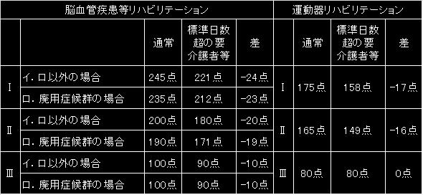
リハビリテーション料
維持期のリハビリテーション
リハビリテーション料一覧（１単位）
※標準日数超の要介護者等は平成２６年４月以降は算定不可に

Slide 33
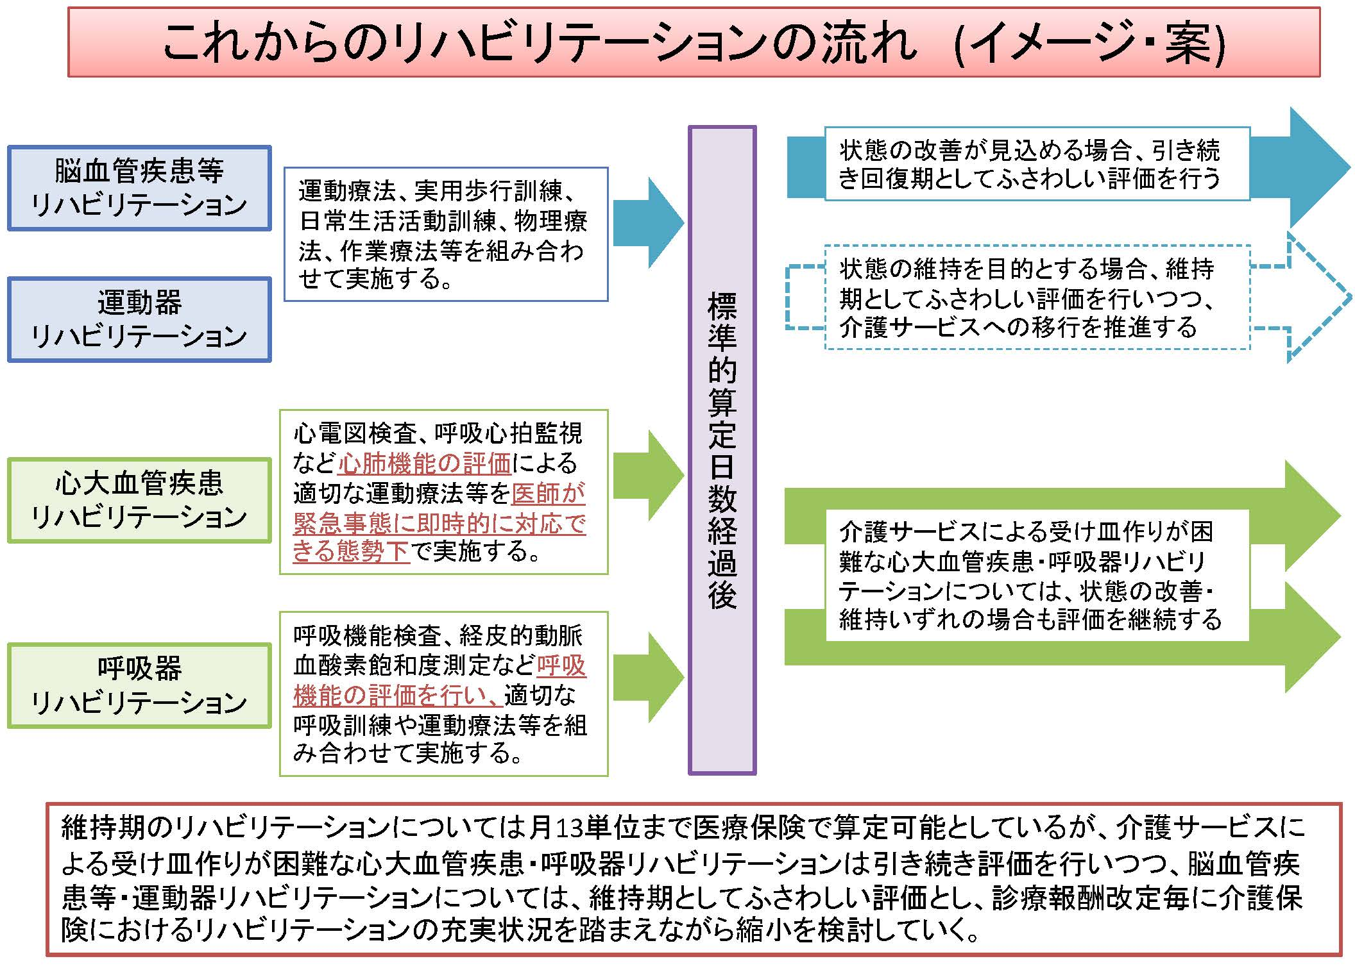
平成23年12月7日中央社会保険医療協議会資料

Slide 34
入院医療について
（中央社会保険医療協議会での議論）

Slide 35
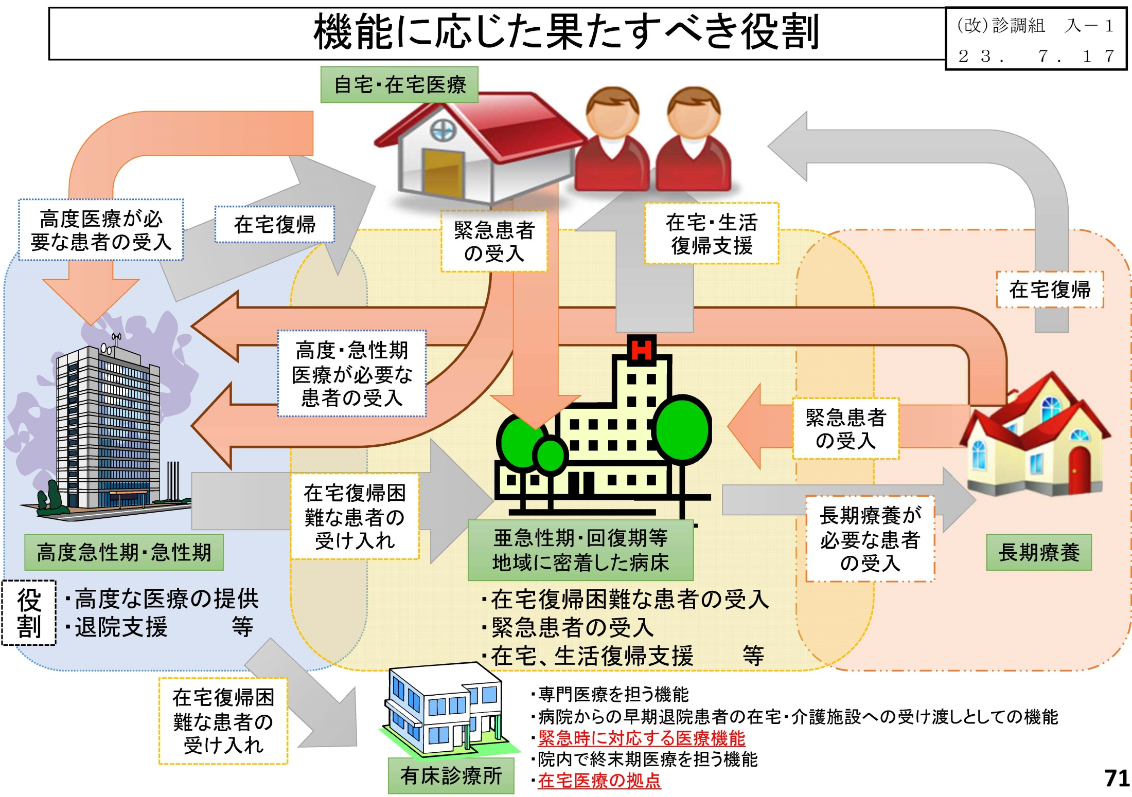
入院医療について
直近のテーマ

Slide 36
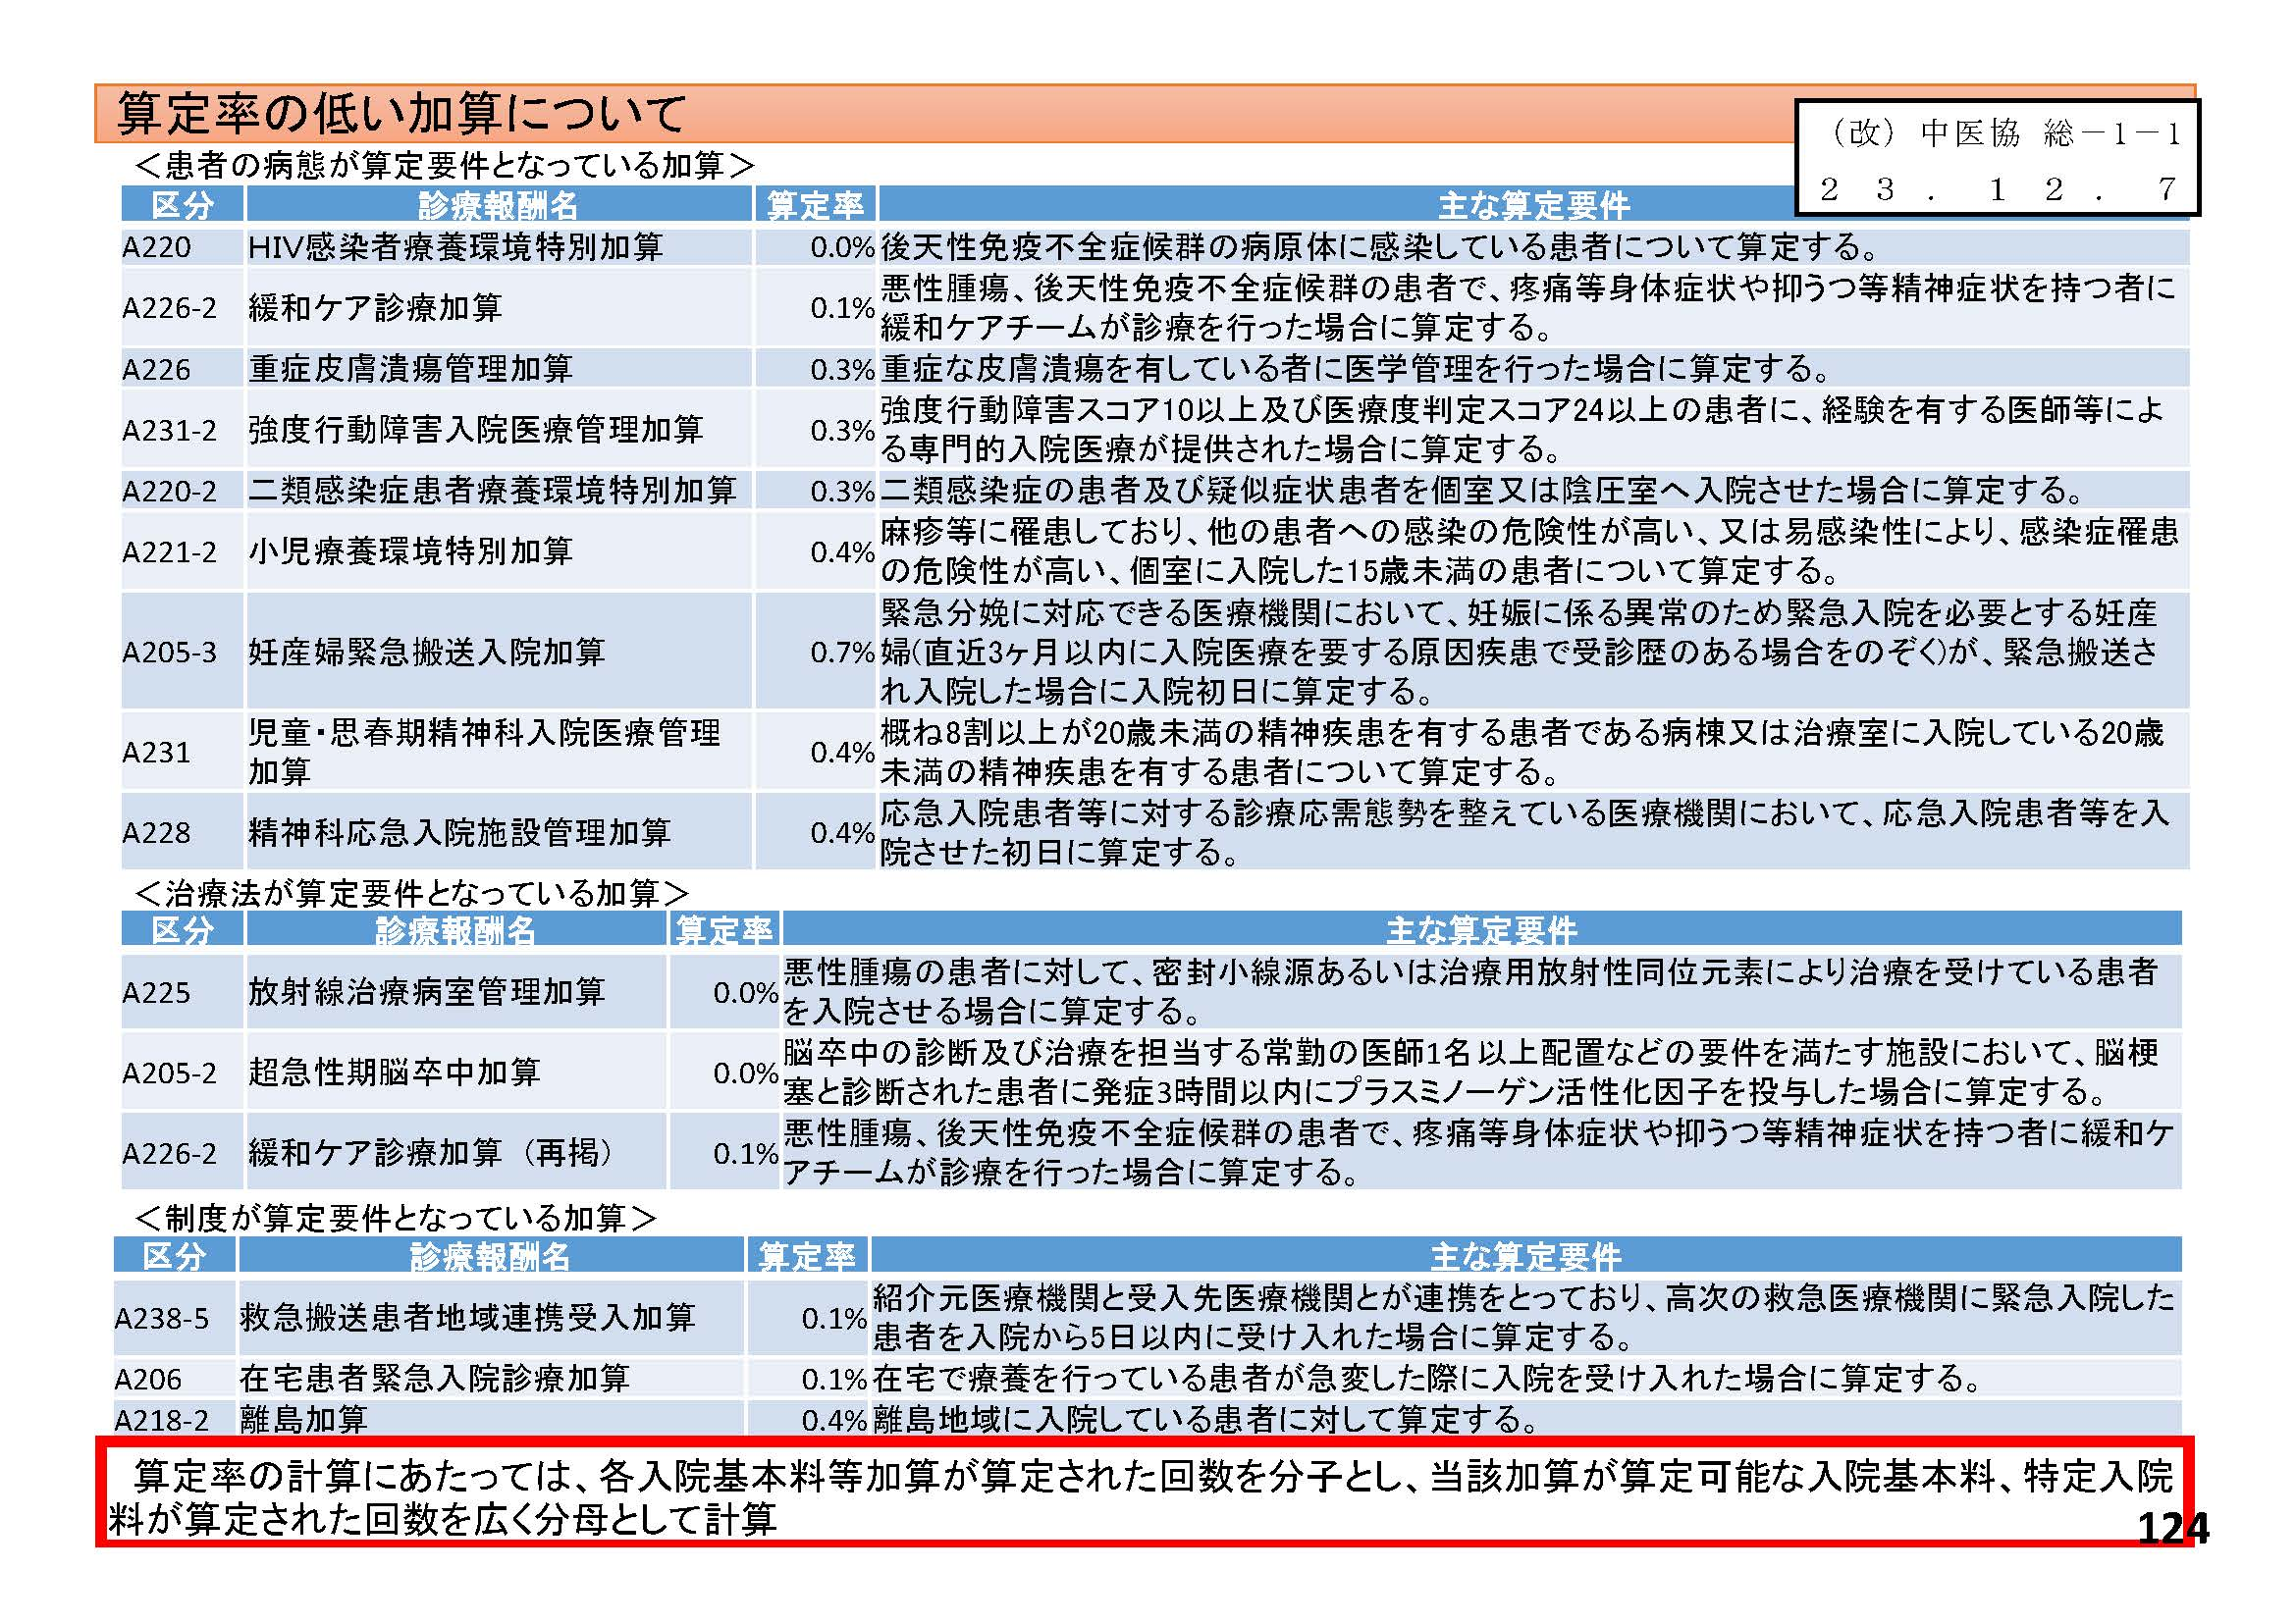
入院医療について
直近のテーマ

Slide 37
入院医療について
直近のテーマ
入院医療に関するポイント
  急性期を担う病床・病棟の評価について
    特定集中治療室管理料（ICU）の評価について
    新生児特定集中治療室管理料（NICU）の評価について
    新生児特定集中治療室管理料等の要件について
    小児特定集中治療室管理料（PICU）について
  病院全体として、総合的に急性期を担う医療機関の評価について
    総合入院体制加算について

Slide 38
入院医療について
直近のテーマ
入院医療に関するポイント
  一般病棟入院基本料の見直し
    一般病棟７対１入院基本料の算定要件の見直しに係る経過措置
    １３対１、１５対１入院基本料を算定する病棟における特定除外制度の見直しの検証
    ７対１、１０対１の特定除外制度の廃止
    短期滞在手術の包括評価
  診療報酬点数表における簡素化
    栄養管理実施加算、褥瘡患者管理加算の包括化
    入院基本料等加算の簡素化について
  特殊疾患病棟や障害者施設等から療養病棟に転換した場合に対する経過措置

Slide 39
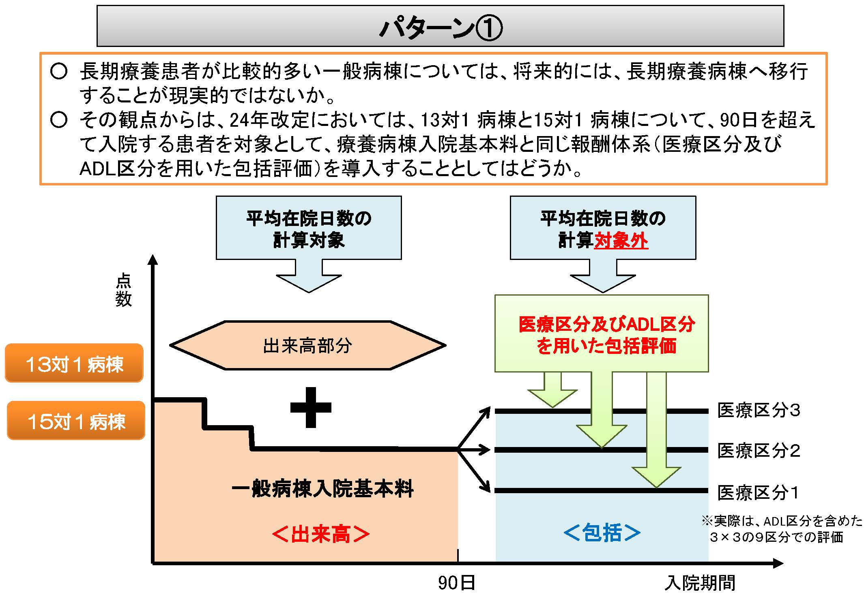
入院医療について
９０日超入院の見直し

Slide 40
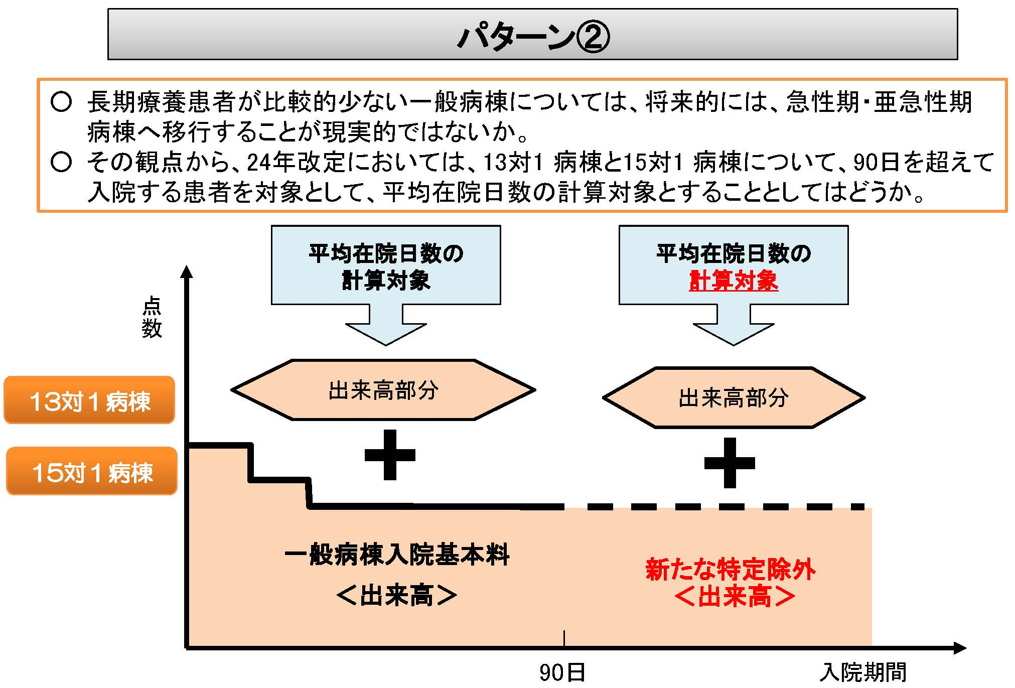
入院医療について
９０日超入院の見直し

Slide 41
入院医療について
直近のテーマ
入院医療に関するポイント
  一般病棟入院基本料の見直し
    重症度・看護必要度の項目
    その他の指標
  亜急性期入院医療管理料等の見直し
  医療提供体制が十分ではないものの、地域において自己完結する医療を提供している医療機関に配慮した評価の検討
  入院医療や外来診療の機能分化の推進や適正化に向けた検討
    入院医療の適正化に向けた検討
    外来の機能分化の推進

Slide 42
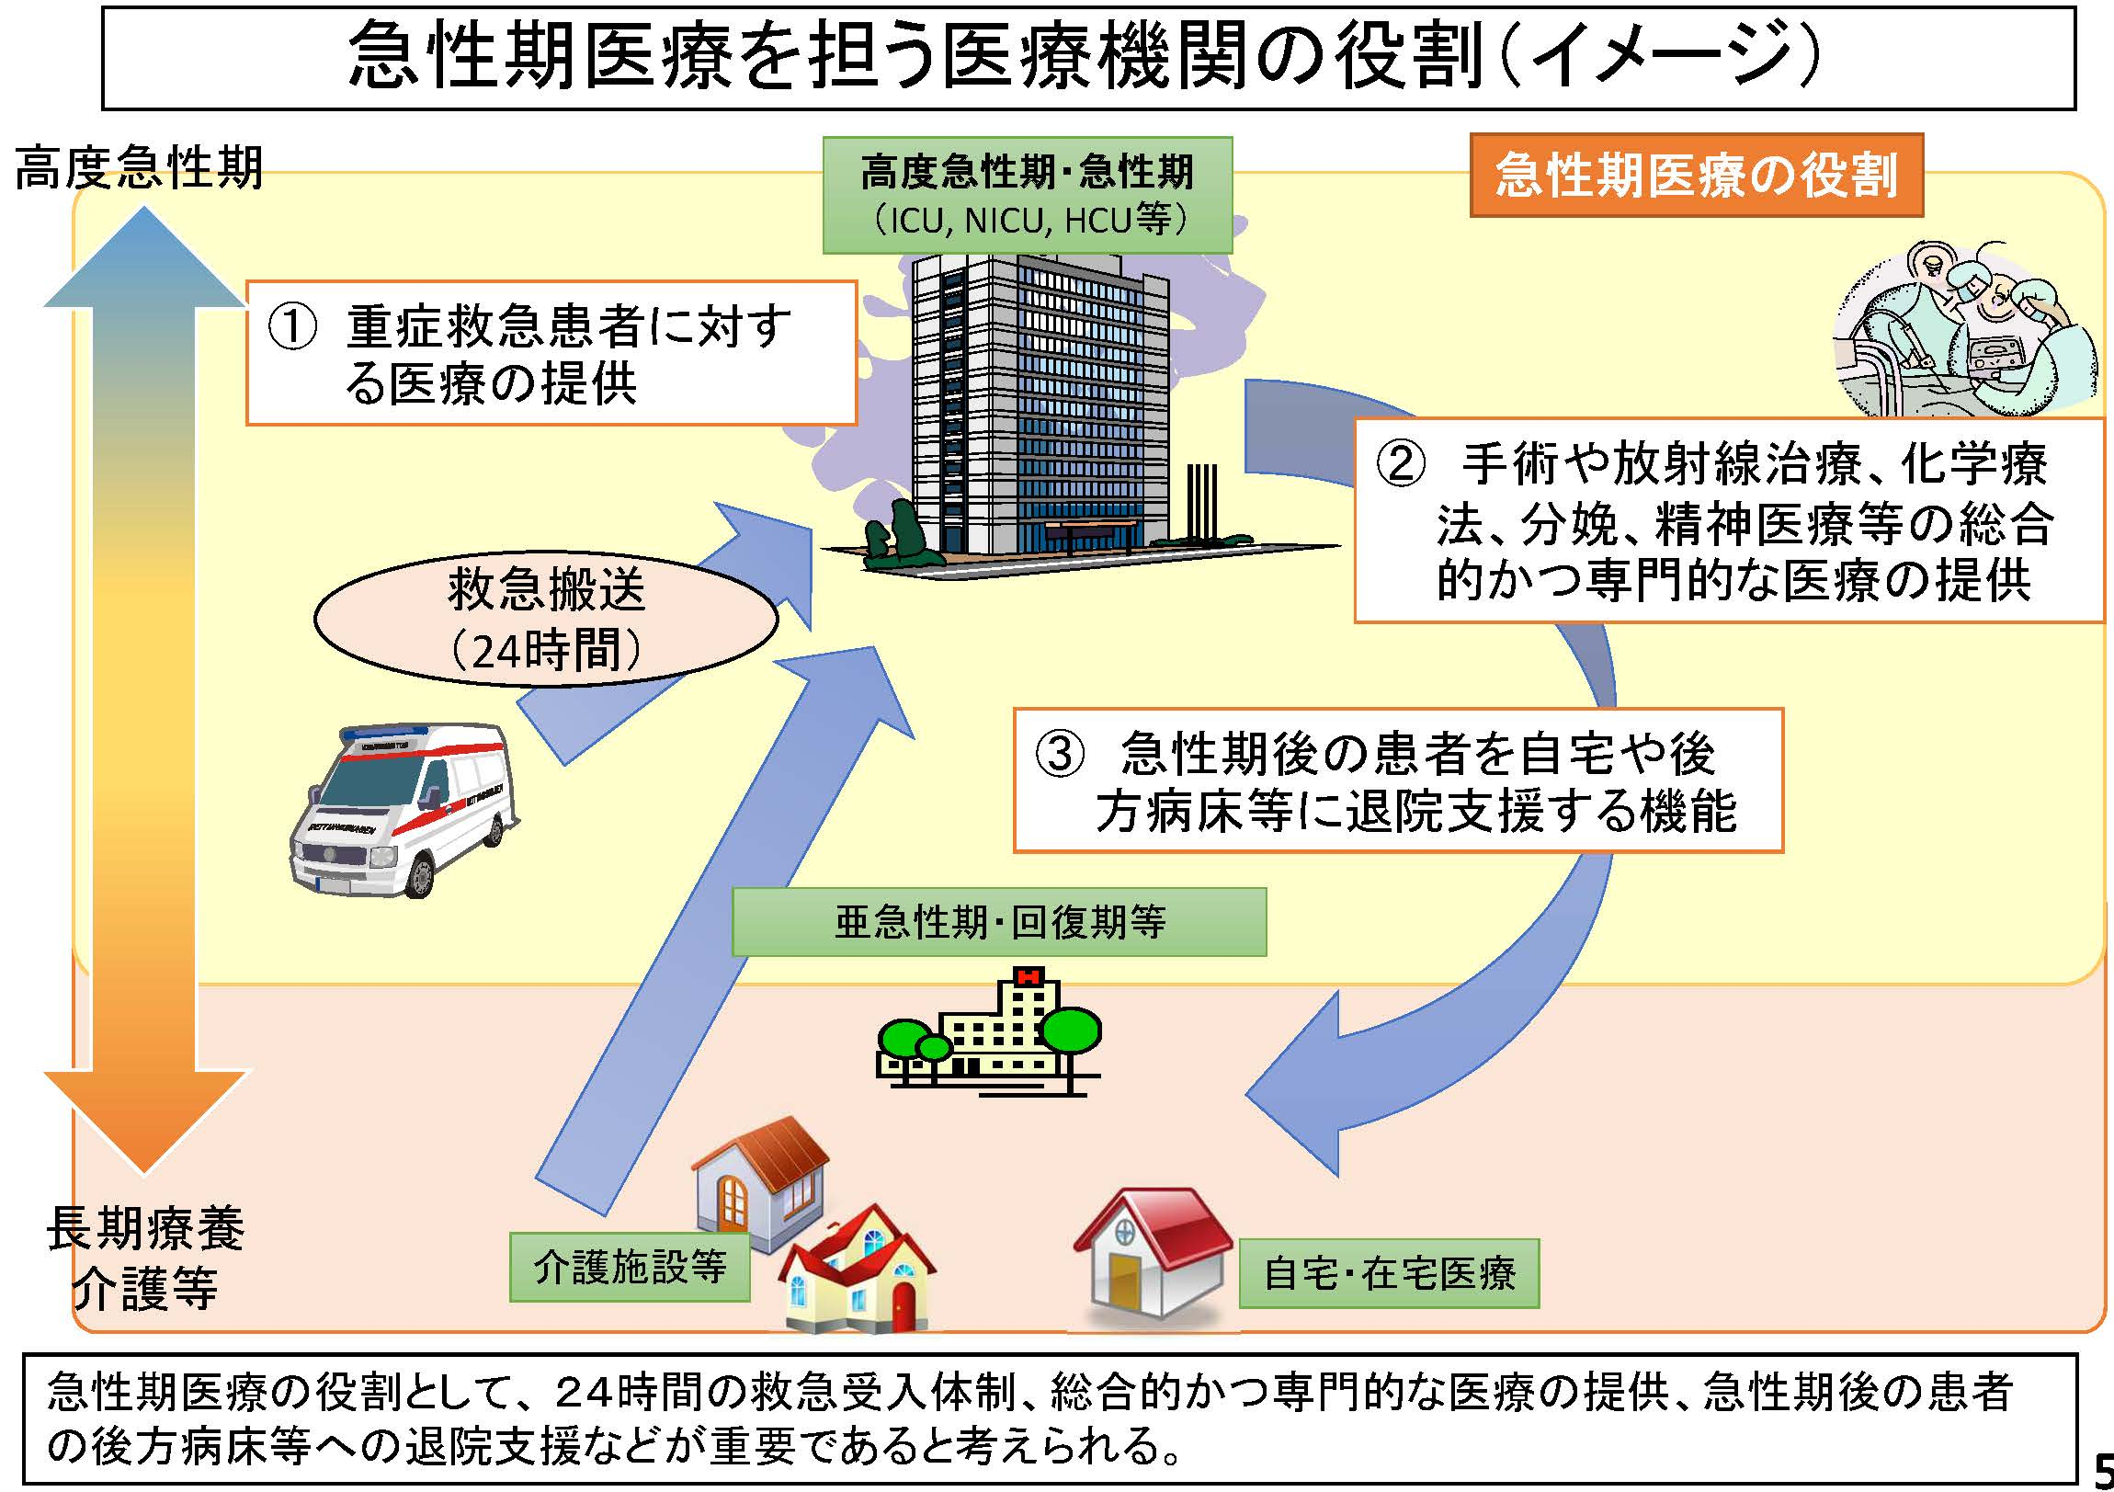
入院医療について
直近のテーマ

Slide 43
入院医療について
急性期について
７：１経過措置
  予定通り平成26年3月31日まで
  平均在院日数、看護必要度割合
短期滞在手術基本料
  短期滞在手術基本料１（日帰り）
  短期滞在手術基本料２（１泊２日）
    対象になっている手術・検査（出来高算定も可）のうち、在院日数の平均が５日未満の手術・検査17項目を短期滞在手術基本料３（４泊５日、現行対象は２手術）として包括評価
    同時に平均在院日数算出の対象外とする

Slide 44
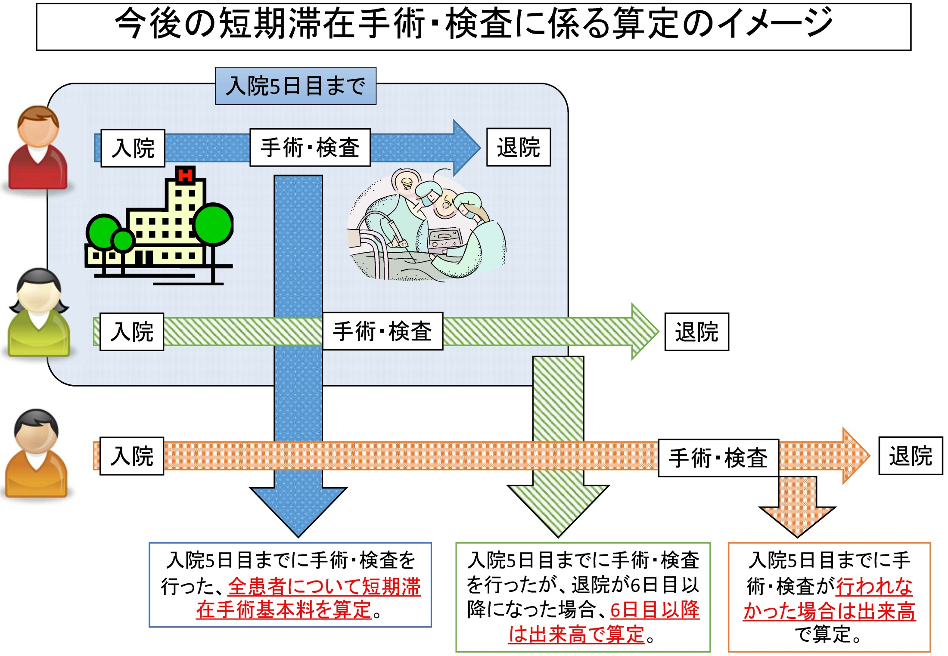
入院医療について
直近のテーマ

Slide 45
入院医療について
急性期について
救命救急入院料を算定する７対１入院基本料算定病院
  重症度・看護必要度の基準を満たす患者割合15％を要件化
７対１入院基本料算定病棟について「ＤＰＣデータの提出」を新たな要件とする

Slide 46
入院医療について
急性期について
重症度・看護必要度
  「重症度、医療・看護必要度（仮称）」へ変更
  看護必要度のＡ項目（モニタリングおよび処置）に追加する項目
    抗悪性腫瘍剤の内服、麻薬の内服・貼付、抗血栓塞栓薬の持続点滴
  Ａ項目の見直し
    時間尿測定および血圧測定については項目から除外
    呼吸ケアについては「喀痰吸引」を定義から外す
    創傷処置については、褥瘡の発生状況を把握するためにも、褥瘡の処置とそれ以外の手術等の縫合部等の処置を分けた項目にする

Slide 47
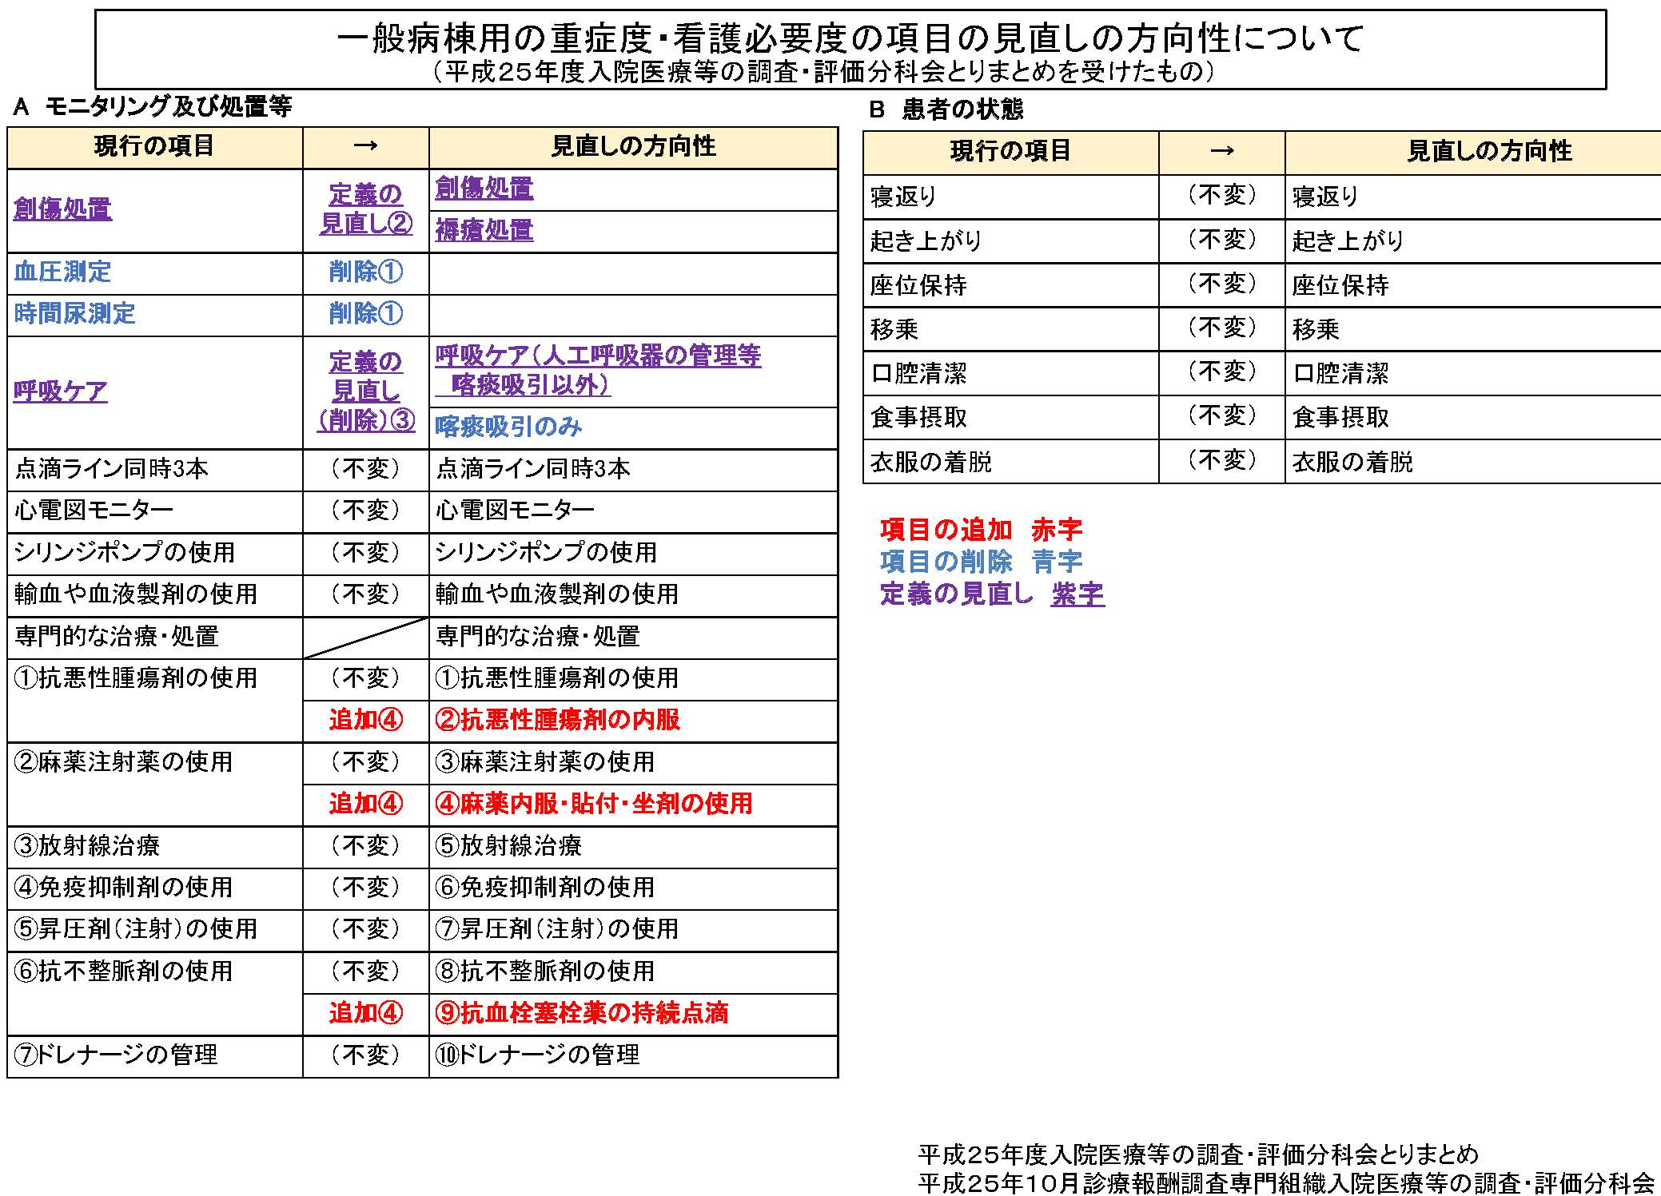
入院医療について
直近のテーマ

Slide 48
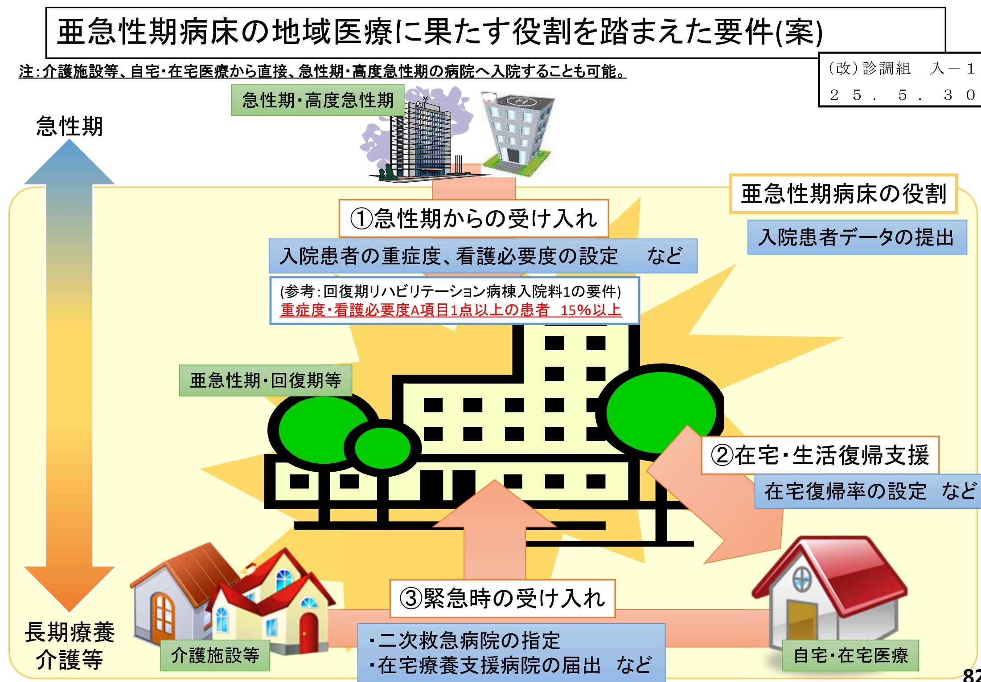
入院医療について
直近のテーマ

Slide 49
入院医療について
亜急性期について
「亜急性期病棟」の創設
  原則として病室単位の評価は行わず病棟単位で評価
  200床未満では病院全体で亜急性期病棟の届け出が可能
  200床未満で病棟ごとの機能分化が困難な病院は、病室単位の評価を１病棟に限り継続する
療養病床の亜急性期病棟の届出要件案
  ２次救急病院の指定や在宅療養支援病院の届出
  在宅復帰率等
  新規入院患者のうち重症度・看護必要度Ａ項目１点以上の患者が回復期リハビリテーション病棟入院料１と同程度
  原則として１床当たり6.4平方メートル以上
  医療内容に関するデータ提出
  病床規模にかかわらず１病棟（60床まで）に限り届け出を可能
  一般病床と療養病床のどちらからの届出でも同じ基準

Slide 50
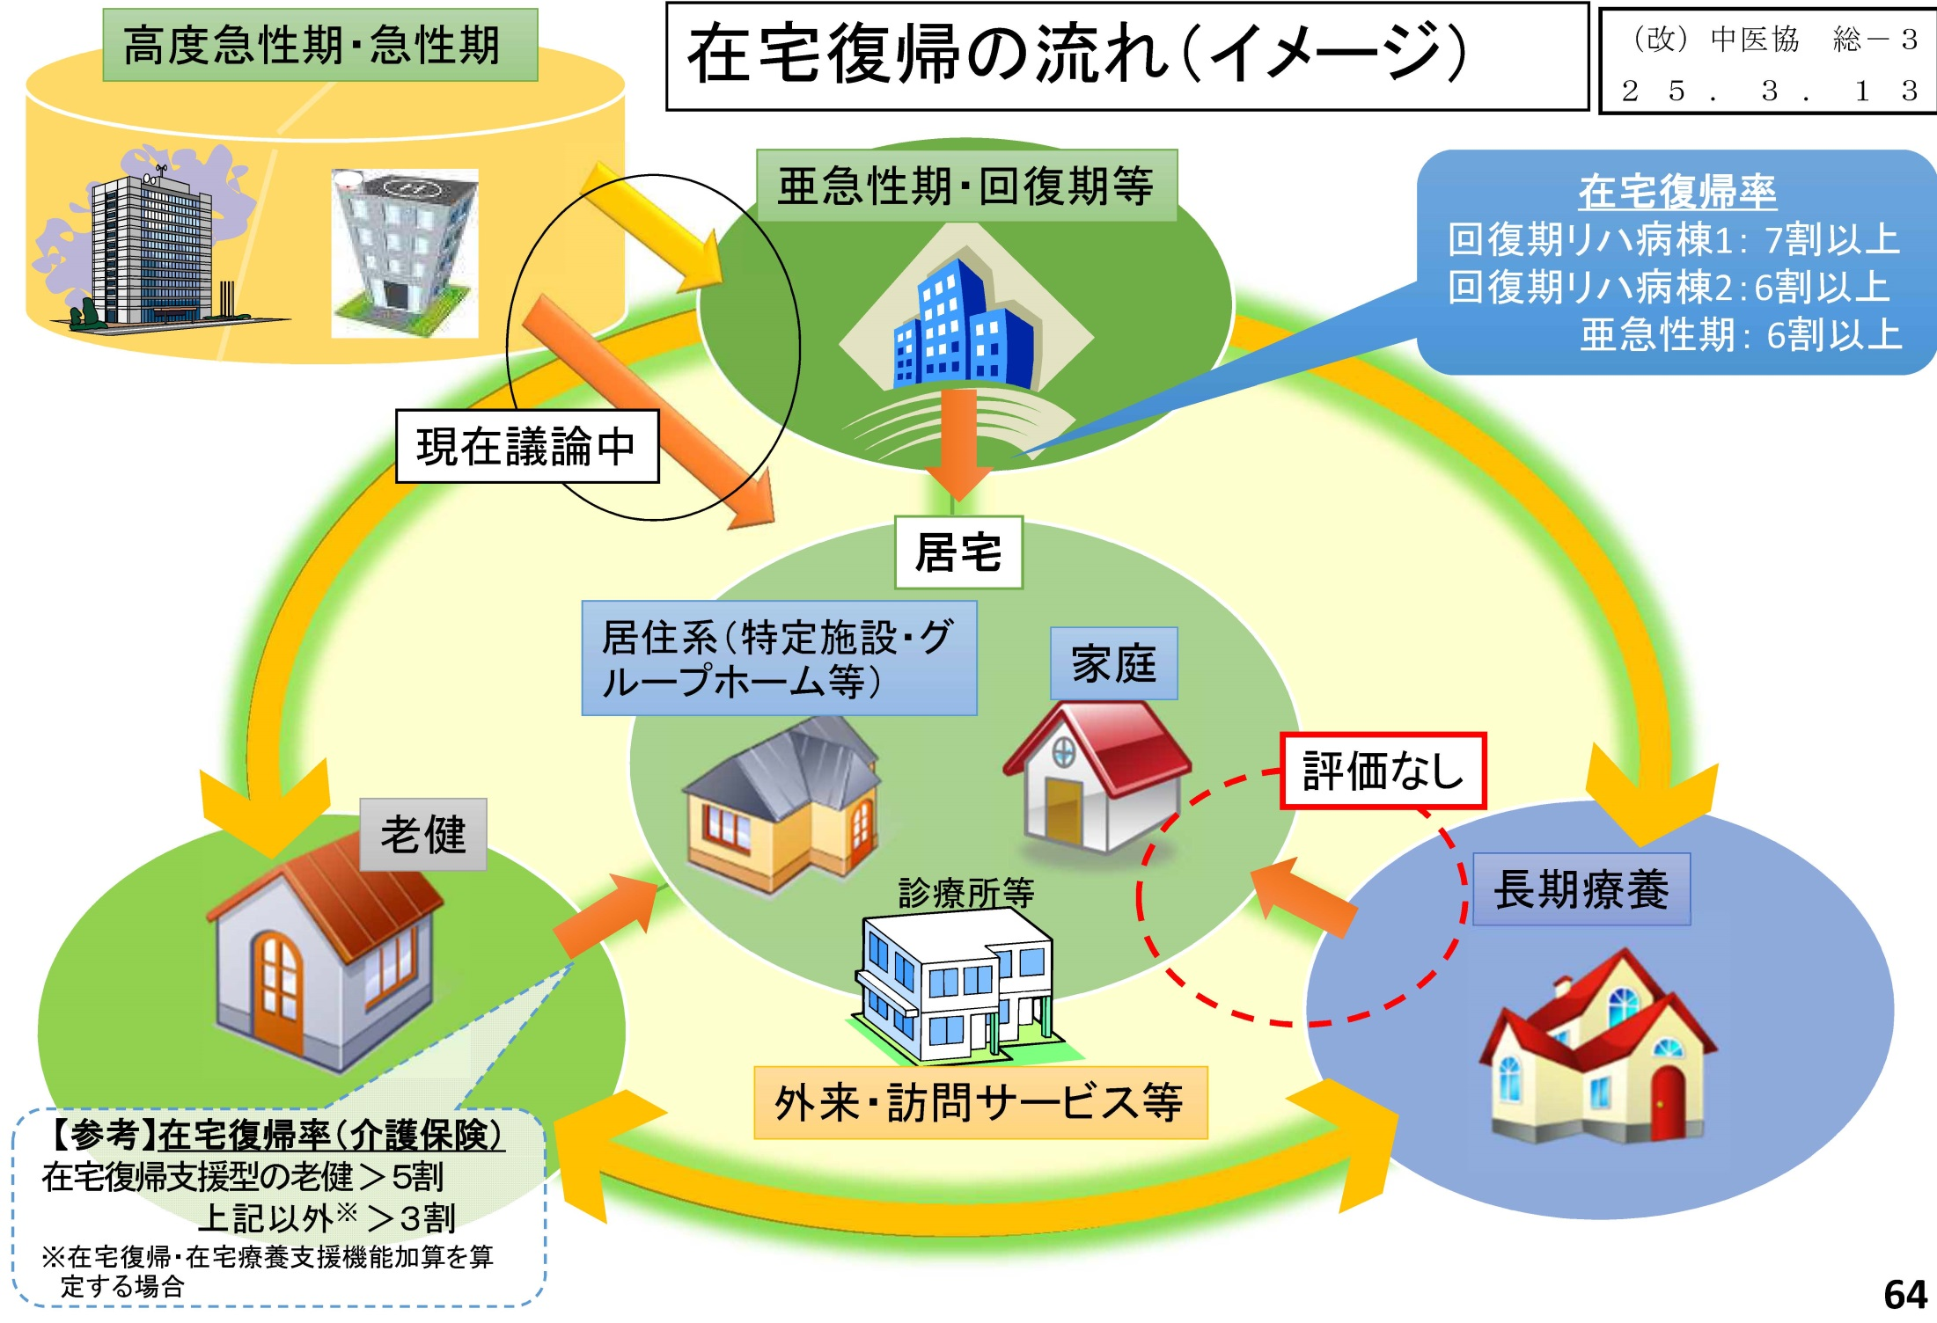
入院医療について
直近のテーマ

Slide 51
入院医療について
長期療養について
療養病棟における在宅復帰率の評価
  現在、療養病棟からの在宅復帰率について評価が存在していない
  療養病棟の半年間の在宅復帰率は全体で46％、医療区分２・３の患者が8割をしめる病棟で45.1％、その他の病棟で46.4%となっている。

Slide 52
入院医療について
医療従事者負担軽減策
医師事務作業補助体制加算の充実
  補助者の勤務場所に一定の制限を設けた上で、医師事務作業補助者との適切な業務分担による勤務医負担軽減を推進
時間外等の高額処置の評価の充実
  時間外・休日・深夜に実施する処置（1000点以上）や手術
  加算にあたっては
    予定手術前の当直の免除や交代勤務制の導入
    時間外・休日・深夜の対応に対する手当
    採血・静脈注射・留置針によるルート確保について他業種との役割分担の推進

Slide 53
入院医療について
入院その他
総合入院体制加算の要件を強化
  算定医療機関は亜急性期入院医療管理料と療養病棟入院基本料の届け出を不可
  24時間体制の救急の他、精神病棟など幅広い診療科の病床を有し、悪性腫瘍手術や分娩件数などに関する一定の実績を全て有するよう強化
ＩＣＵの評価
  医師の複数配置や臨床工学技士の24時間勤務体制
新生児特定集中治療室（ＮＩＣＵ）管理料の評価と要件
  ＮＩＣＵの新生児特定集中治療室管理料１と総合周産期特定集中治療室管理料（新生児）の算定要件に、超低出生体重児や先天奇形の患者を一定数受け入れていることを含める

Slide 54
入院医療について
入院その他
感染防止対策加算１
  サーベイランス（ＪＡＮＩＳ）への参加を必須
病棟薬剤業務実施加算
  引き続き継続して評価し以下について議論
  退院時の薬剤指導などを病棟薬剤業務として充実させる
  療養病棟や精神病棟での病棟薬剤師配置の評価を入院後４週間までとしている制限
夜勤７２時間問題
  13対１、15対１入院基本料の算定病棟について特別入院基本料のルール緩和？

Slide 55
入院医療について
精神科医療
精神科急性期治療病棟入院料
  現行の医師配置48対１（医療法基準）に加え医師配置16対１の加算を創設
問題点
  医師が多い方が平均在院日数が短いにもかかわらず、精神科急性期治療病棟入院料を算定する病棟が精神療養病棟入院料を算定する病棟と同じ48対１の医師配置
  隔離・身体拘束の割合が低い精神療養病棟入院料の算定病棟にも、精神保健指定医の配置が求められている
今後の論点
  精神科急性期治療病棟入院料の算定病棟への医師の重点的配置とクリティカルパスの院内使用への評価
  精神療養病棟入院料の算定病棟について、病棟ごとに常勤の指定医を配置する必要性
  精神療養病棟入院料および精神科入院基本料の精神保健福祉士の配置

Slide 56
ＤＰＣについて
（中央社会保険医療協議会での議論）

Slide 57
ＤＰＣについて
機能評価係数Ⅱの見直し
データ提供指数
  「部位・不明・詳細不明コード」について新たな評価を検討
    質が低く分析対象とはならないデータを多数出している
    支払いに関係ない副傷病がほとんど記載されていない
    様式１の記載内容をレセプトの記載内容との整合性で評価すべき
効率性指数
  後発医薬品の使用割合による評価の導入
地域医療指数
  在宅医療への対応
その他
  高額薬剤対応
  退院後３日以内の再入院の算定ルール
  退院患者調査の様式１の記録方法の見直し 等

Slide 58
外来診療について
（中央社会保険医療協議会での議論）

Slide 59
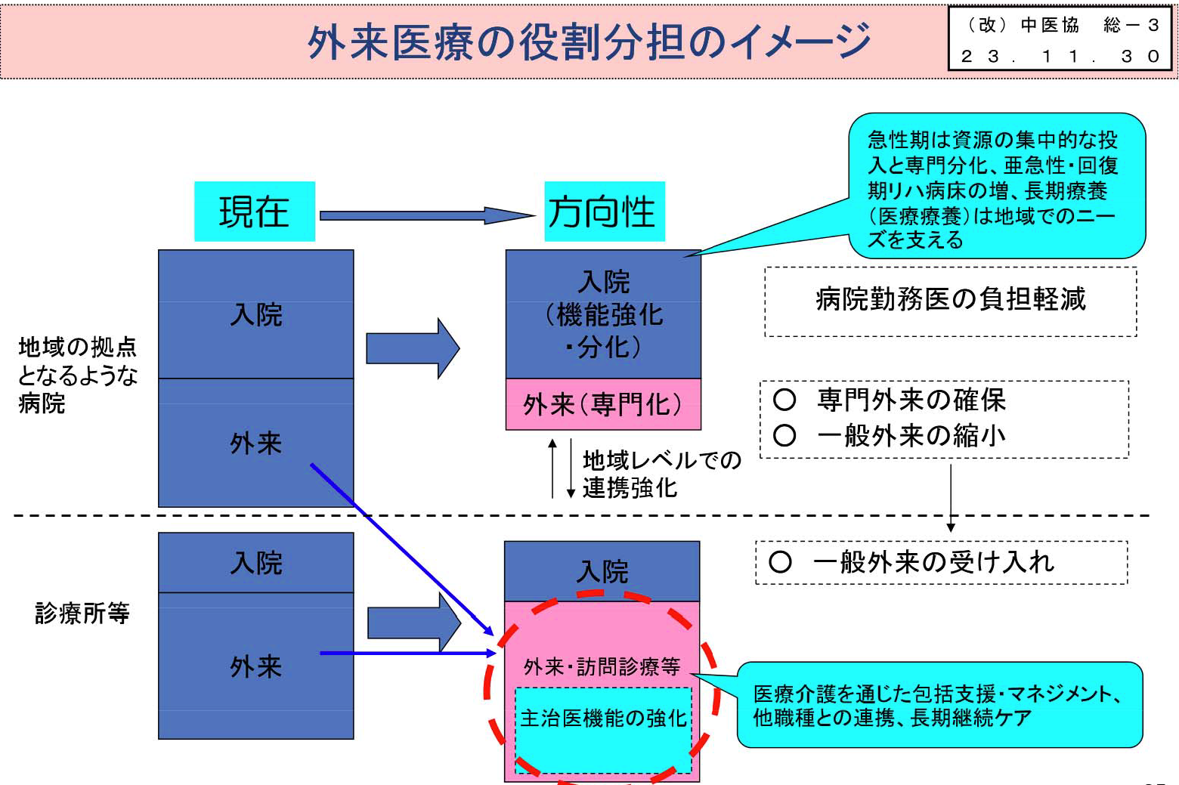
外来医療について
外来医療の機能分化と連携
イメージ図
  ２５．１．２３中医協の資料

Slide 60
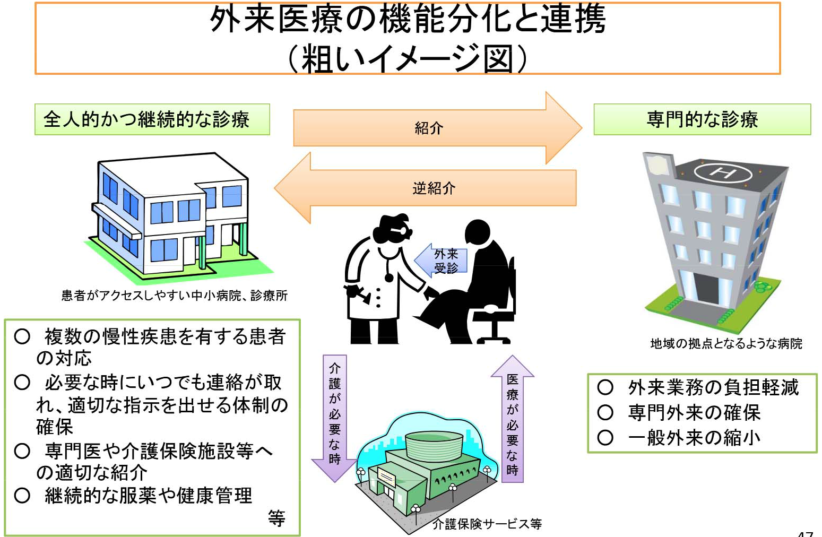
外来医療について
外来医療の機能分化と連携
イメージ図
  ２５．１．２３中医協の資料

Slide 61
外来医療について
外来医療の検討課題
主治医機能
  アクセスしやすい診療所や中小病院が担うことが重要
  複数の慢性疾患を持つ患者に対して専門性を持った医療機関と連携しながら一元的な管理を行うことが重要
検討課題
  対象患者
    年齢による区分は行わない
    高血圧症、糖尿病、脂質異常症や認知症を有する患者
  服薬管理
    患者が通院している医療機関を把握し、処方されている医薬品を全て管理することが重要
    院内処方等により、医師自ら又は配置されている薬剤師等が、一元的な服薬管理を行う体制

Slide 62
外来医療について
外来医療の検討課題２
  健康管理
    健康診断・検診の受診勧奨を行いその結果等をカルテに記載
    その評価結果をもとに患者の健康状態を管理し気軽に健康相談できる体制
    たばこ対策
  介護保険制度の理解と連携
  在宅医療の提供および24時間の対応
    外来から在宅医療までの継続した医療の提供を行い、また24時間の対応を行うことについて、在宅医療への積極的な関与及び夜間の連絡先も含めて患者に対して説明と同意を求めること等
平成25年10月9日 中央社会保険医療協議会総会資料より

Slide 63
外来医療について
外来の機能分化
初診料 270点→200点
再診料（外来診療料）70点→52点
  ※他の医療機関へ紹介したにも関わらず再来した場合
  許可病床数が500床以上の病院（精神科病院や療養病床のみの病院を除く）
  紹介率40％未満で逆紹介率30％未満
  紹介状のない患者
特定機能病院と500床以上の地域医療支援病院
  紹介率50％未満で逆紹介率50％未満
大病院の長期処方の制限
  投薬日数によって処方料、処方箋料、薬剤料を減算
７種類以上等投薬時の逓減の廃止？

Slide 64
在宅医療について

Slide 65
在宅医療について
在宅医療の検討課題
患者紹介ビジネスに関連して
  在宅時医学総合管理料・特定施設入居時等医学総合管理料を、同一建物に応じた評価体系に
  在宅患者訪問診療料の要件を変え、患者への説明と同意の確認をして診療時間や訪問先名などを診療録に記載
  療担規則を改正し保険医療機関が紹介者に紹介料を支払うことを禁止事項に

Slide 66
有床診療所について

Slide 67
有床診療所について
有床診療所の再評価
地域包括ケアシステム構築で重要な役割
  病院からの早期退院患者の在宅などへの受け渡し
  緊急時の対応
  在宅医療の拠点 等
栄養管理体制
  有床診療所入院基本料の要件から外し、栄養管理実施加算に戻す
  複数の診療所が連携して管理栄養士を配置することも評価
その他
  有床診一般病床初期加算の評価を類似の加算に揃える
  看護補助者の配置など、緊急時の入院について充実した体制の評価
  多機能を持つ有床診の入院基本料の在り方の検討

Slide 68
医療法改定について

Slide 69
医療法改定について
医療法改定のポイント
病床の機能分化・連携の推進
在宅医療の推進
特定機能病院の承認の更新制の導入
医師確保対策（地域医療支援センター（仮称）の設置）
看護職員確保対策
医療機関における勤務環境の改善
チーム医療の推進
医療事故に係る調査の仕組み等の整備
臨床研究の推進
外国医師等の臨床修練制度の見直し
歯科技工士国家試験の見直し
持分なし医療法人への移行の促進

Slide 70
医療法改定について
医療法改定の概要１
医療機能の分化・連携の推進
  各医療機関が、その有する病床の医療機能（急性期、亜急性期、回復期等）を都道府県知事に報告する仕組みを創設。
  都道府県が、医療計画の一部として、地域の医療需要の将来推計や、医療機関から報告された情報等を活用して、二次医療圏等ごとに各医療機能の必要量等を含む地域の医療提供体制の将来の目指すべき姿（地域医療ビジョン）を策定。
  上記と併せて、国・都道府県・病院・有床診療所の役割や、国民・患者の責務を規定。
在宅医療の推進
  医療計画において、在宅医療についても５疾病５事業と同様、達成すべき目標や医療連携体制に関する事項の記載を義務づけ。

Slide 71
医療法改定について
医療法改定の概要２
特定機能病院の承認の更新制の導入
  高度の医療の提供等を担う特定機能病院について、その質を継続的に確保するため、更新制を導入。
医師確保対策（地域医療支援センター（仮称）の設置）
  都道府県に対して、キャリア形成支援と一体となって医師不足病院の医師確保の支援等を行う地域医療支援センター（仮称）の設置の努力義務規定を創設。
看護職員確保対策（看護師等確保促進法関係）
  看護職員の復職を効果的に支援する観点から、看護師免許等の保持者について、都道府県ナースセンターへの届出制度を創設

Slide 72
医療法改定について
医療法改定の概要３
医療機関における勤務環境の改善
  国における指針の策定など医療機関の勤務環境改善のための自主的なマネジメントシステムを創設するとともに、都道府県ごとに、こうした取組を支援する医療勤務環境改善支援センター（仮称）の設置等を規定。
チーム医療の推進
  診療の補助のうち高い専門知識と技能等が必要となる行為を明確化するとともに、医師又は歯科医師の指示の下、プロトコール（手順書）に基づきその行為を実施する看護師に対する研修の仕組みを創設。（保健師助産師看護師法関係）
  診療放射線技師の業務範囲を拡大（診療放射線技師法関係）
  歯科衛生士の業務実施態勢を見直し（歯科衛生士法関係）

Slide 73
医療法改定について
医療法改定の概要４
医療事故に係る調査の仕組み等の整備
  医療事故の原因究明及び再発防止を図るため、医療機関に対する院内調査の実施を義務付け、各医療機関から報告のあった調査結果の分析や再発防止策に係る普及・啓発を行うとともに、遺族又は医療機関の求めに応じて医療事故に係る調査を行う第三者機関の設置等を規定。
臨床研究の推進
  日本発の革新的医薬品・医療機器の開発などに必要となる質の高い臨床研究を推進するため、国際水準の臨床研究や医師主導治験の中心的役割を担う病院を臨床研究中核病院（仮称）として位置づける。

Slide 74
医療法改定について
医療法改定の概要５
外国医師等の臨床修練制度の見直し（外国医師等が行う臨床修練に係る医師法第十七条等の特例等に関する法律関係）
  臨床修練制度について、手続・要件の簡素化を行うとともに、研修目的に加えて、教授・臨床研究目的の場合における診療行為を新たに認める。
歯科技工士国家試験の見直し（歯科技工士法関係）
  現在都道府県が行っている試験について、国が実施。
持分なし医療法人への移行の促進（医療法等一部改正法関係）
  持分あり医療法人が持分なし医療法人に移行するための移行計画を策定し、都道府知事がこれを認定する仕組み等を設ける。

Slide 75
平成２６年度診療報酬改定に
向けた準備

Slide 76
診療報酬改定に向けた準備
長期戦略
病床機能報告制度を念頭においた戦略
  高度急性期、一般急性期、回復期、長期療養
  病棟単位で届出
  ポスト・アキュートとサブ・アキュート
２０１８年には第７期医療計画がスタート
  地域医療ビジョン
  医療機能の基準病床数を定める
病院の再確認事項
  地域における自院の役割・診療機能
  競合状況によっては病床機能の変更を迫られる？
  入院の経路の再確認

Slide 77
診療報酬改定に向けた準備
自院の環境の再確認
７：１の病院
  基準が維持できるのか？
  基準を落とした場合の看護師の活用方法は？
地域における連携の再確認
  在宅療養支援診療所・在宅療養支援病院の届出
  連携先の再確認
    病院・診療所のみならず介護や歯科、訪問看護ステーション 等
患者層の再確認
  リハビリテーション 等
  １０年後の平均患者像
  院内アメニティの見直し

Slide 78
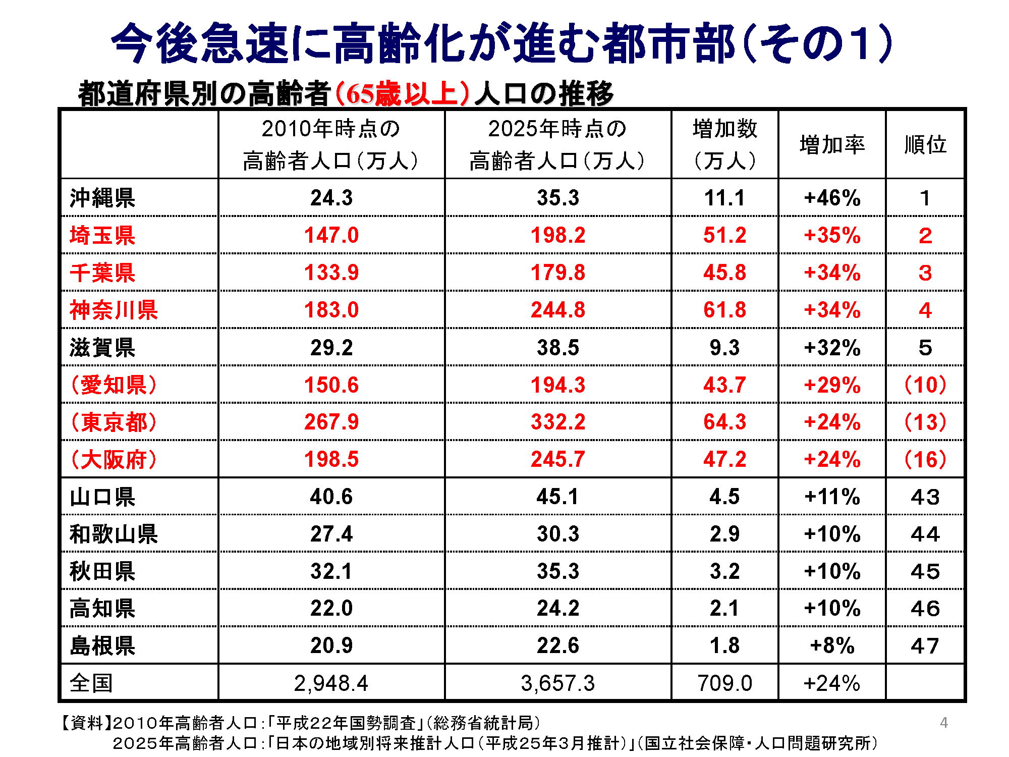
診療報酬改定に向けた準備
自院の環境の再確認

Slide 79
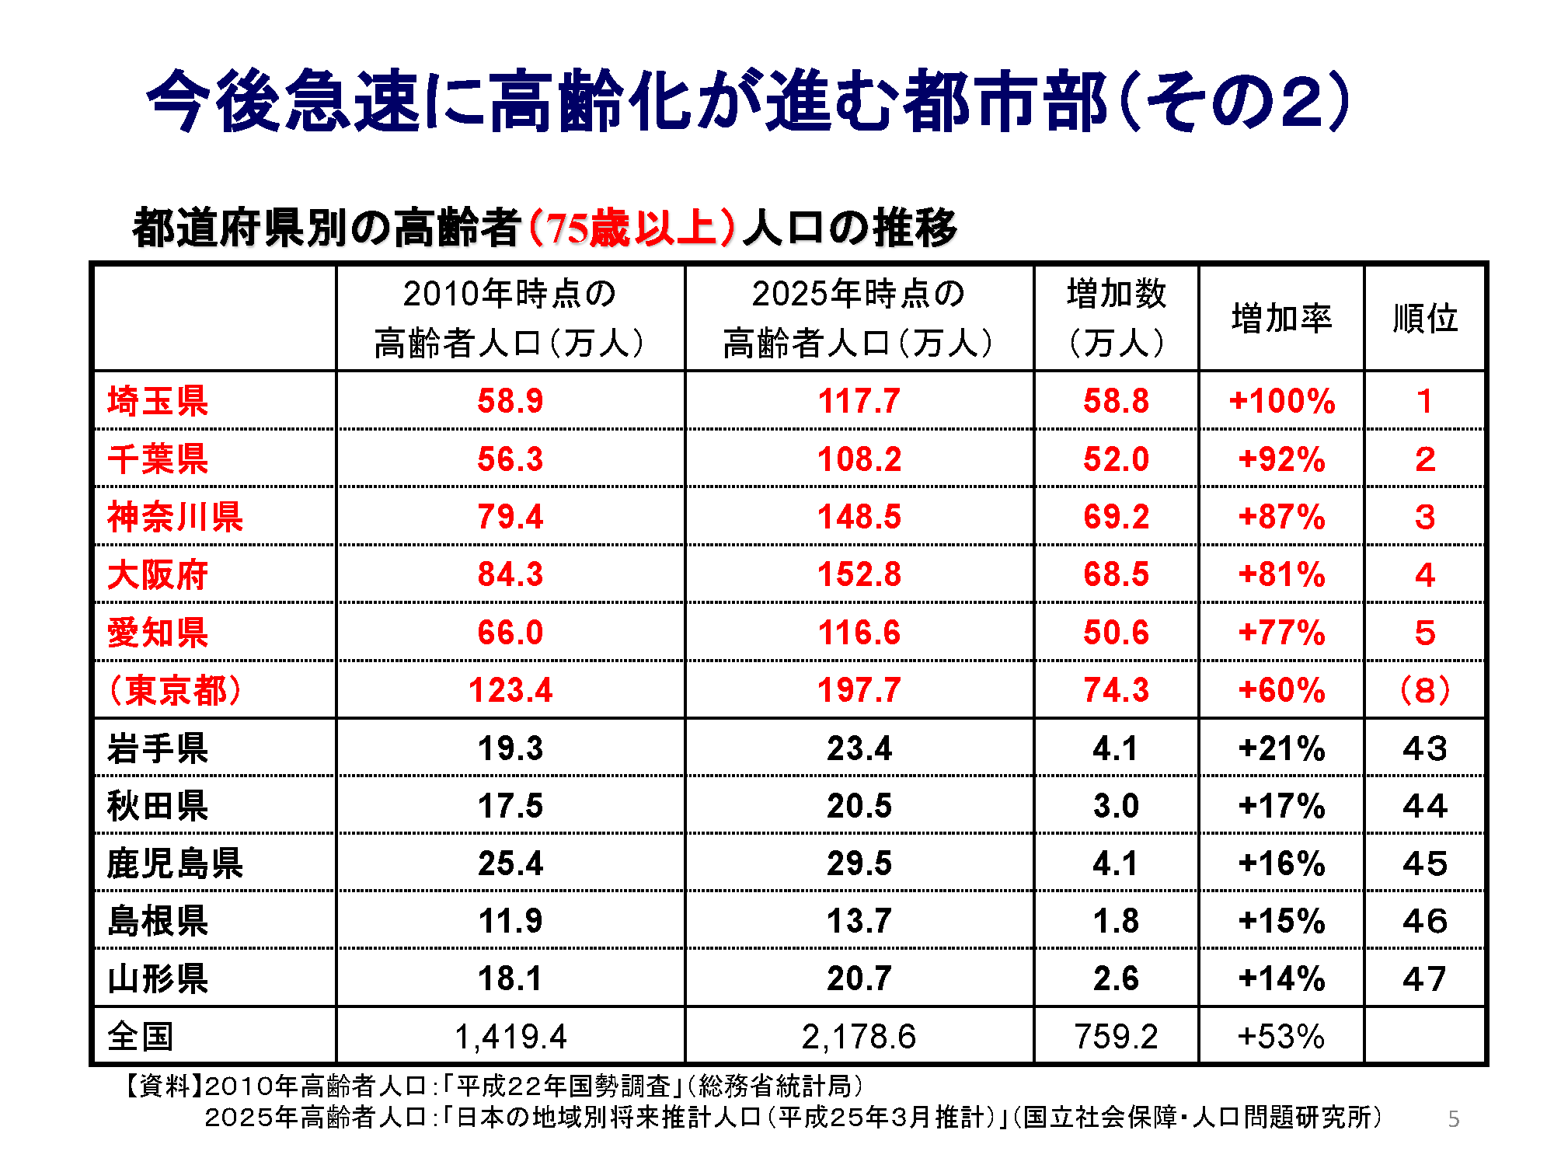
診療報酬改定に向けた準備
自院の環境の再確認

Slide 80
レセプトに関する動向

Slide 81
診療報酬改定に向けて
レセプトに関連する動向１
高齢者の一部負担金問題
  １割負担の特例延長期限（平成２６年３月末まで）
「支払基金サービス向上計画」の第2次フォローアップ（平成24年度）（抜粋）
  チェックマスタを活用したコンピュータチェックの対象品目・項目の拡充
    【例】傷病名と医薬品の適応との対応の適否
    ９２６品目（平成２２年３月審査分）→５，２６２品目（平成２４年９月審査分）
  突合点検・縦覧点検の実施、職員の審査事務能力の向上

Slide 82
診療報酬改定に向けて
レセプトに関連する動向４
診療報酬と介護報酬の突合点検の開始
  入院中の患者（受けられない介護サービス）
  医療と介護で同様のサービス
  要介護・要支援者が受けられないサービス
注意すべき診療報酬
  在宅患者訪問リハビリテーション指導管理料 等
    医療と介護で同様のサービスがある場合
  在宅患者連携指導料
    要介護・要支援者には算定不可
  在宅時医学総合管理料・特定施設入居時等医学総合管理料
    居宅療養管理指導との関係

Slide 83

ご清聴ありがとうございました
拙著が、じほう社より刊行されました。
『患者さんと共有できる外来点数マニュアル
２０１２年度版』

